Slide 1





Праздник «Прощание с Азбукой»

Slide 2

Станция «БУКВОЛОГИЯ»
Р
Ж
Д
У
А
Б

Slide 3

УГАДАЙ БУКВУ

Slide 4

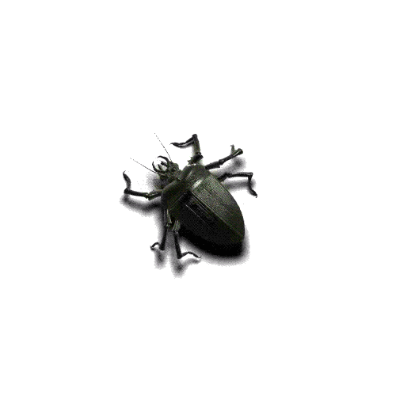
ЭТА БУКВА ШИРОКА И ПОХОЖА НА ЖУКА

Slide 5

В ЭТОЙ БУКВЕ НЕТ УГЛА – ДО ТОГО ОНА КРУГЛА. ДО ТОГО ОНА КРУГЛА – УКАТИТЬСЯ БЫ МОГЛА.

Slide 6

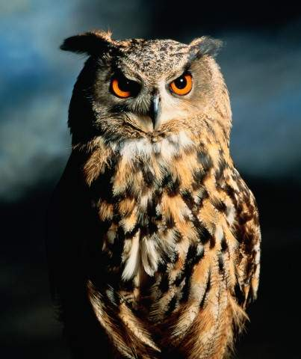
С ЭТОЙ БУКВОЙ НА НОСУ ФИЛИН ПРЯЧЕТСЯ В ЛЕСУ

Slide 7

НА ЭТУ БУКВУ ПОСМОТРИ – ОНА СОВСЕМ КАК ЦИФРА ТРИ

Slide 8

ПАЛОЧКА И ПАЛОЧКА, МЕЖДУ НИМИ ГАЛОЧКА. И ПОНЯТНО СРАЗУ ВСЕМ – ПОЛУЧИЛАСЬ БУКВА...

Slide 9
УГАДАЙ РЕБУСЫ

Slide 10
ба
бабочка

Slide 11
,
мо
мороз

Slide 12

у
е
булка

Slide 13
ка
гвоздика

Slide 14

,
ник
грибник

Slide 15
,
дят
дятел

Slide 16
,
а
рана

Slide 17
Ребята соберите из слогов слова.
РО, СВЕ, КРИ, ТА, ЩА, ЧУ, ЧА, ЩУ
роща, свеча, кричу, тащу
ТУ, ЧУ, ПИ, ЩУ, КА, ЩА
туча, пища, щука
ЖИ – ШИ, ЧА- ЩА, ЧУ- ЩУ

Slide 18
“Найди лишний слог”
Хо, ло, мо, ну.
ну
Ти, си, ми, ши.
ши
Ту, чу, ку, ву.
чу

Slide 19
Станция «БЮРО НАХОДОК»

Slide 20
Красна птица пером,
Каков мастер,
Корень учения горек,
Крепкую дружбу
а человек умом.
и топором не разрубишь.
а плод сладок.
такова и работа.

Slide 21
Станция «Звуковая»
Звуки
Гласные
Согласные

Slide 22
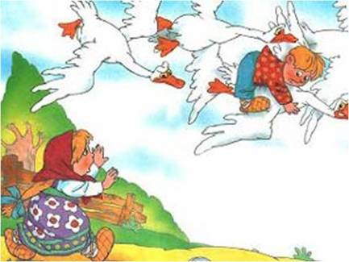
Телеграммы
Гуси – лебеди догоняют!

Slide 23
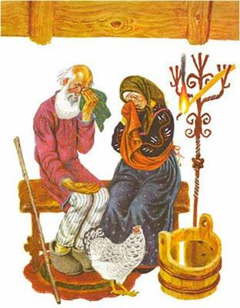
Телеграммы
Очень расстроена.
Нечаянно разбила яичко

Slide 24
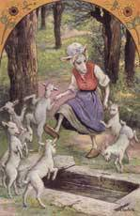
Телеграммы
Все козлята найдены!

Slide 25
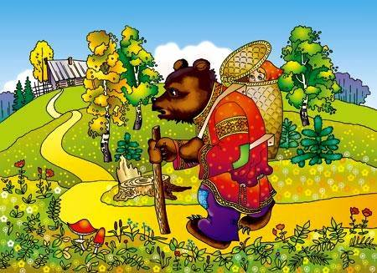
Телеграммы
Всё вижу из короба!

Slide 26

Жёлтая кепочка

Slide 27

Мальчик и Карлсон

Slide 28

Илья-царевич и Серый волк

Slide 29

Приключения Знайки и его друзей

Slide 30


Гадкий цыплёнок

Slide 31


Сказка о рыбаке и рыбачке

Slide 32

Луковый мальчик

Slide 33

Конь-горбун

Slide 34

Свеколка

Slide 35
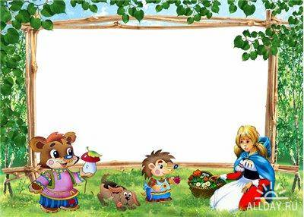
Молодцы!

Slide 36
ЗДРАВСТВУЙ, ЛИТЕРАТУРНОЕ ЧТЕНИЕ.
ДО СВИДАНИЯ, БУКВАРЬ!

